Slide 1
بسم الله العلیم الحکیم
کتاب تفکر و سواد رسانه ای پایه دهم
فصل سوم
درس نهم
مهندسان پیام
Notes:
عنوان فصل سوم عبارت است از: «نادیده های رسانه ها»
در این فصل قرار است به سوالات زیر از سوالات 5گانه سواد رسانه ای (ناظر به فرستنده و هدف) پاسخ بدهیم:
چه کسی پیام را فرستاده است؟
چرا این پیام فرستاده شده است؟
مهمترین حرف درس نهم این است که «پیام ساختگی است و بایست به اهداف فرستنده پیام توجه کرد».

Slide 2
ماجرای اسیدپاشی در اصفهان در مهر ماه 1393 به یکباره همه رسانه ها را در بر گرفت...
کتاب تفکر و سواد رسانه ای پایه دهم – درس نهم

Slide 3
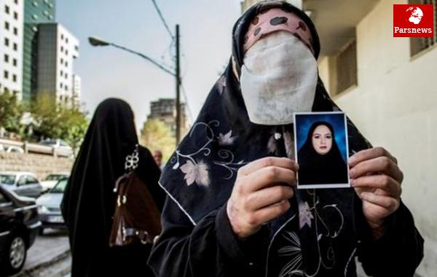
به یکباره و بدون هیچ مدرکی روشن، گفته شد که انگیزه فرد اسیدپاش «امر به معروف و نهی از منکر» بوده است و قربانیان افرادی بدحجاب بوده اند!
کتاب تفکر و سواد رسانه ای پایه دهم – درس نهم

Slide 4
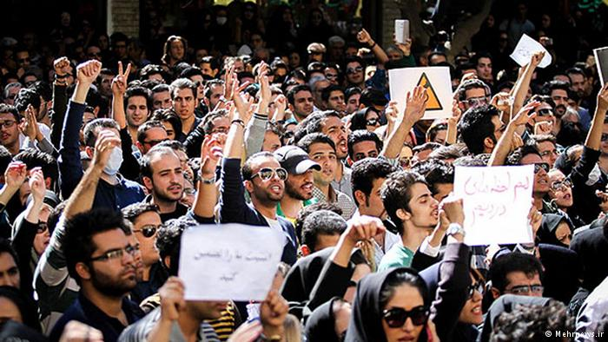
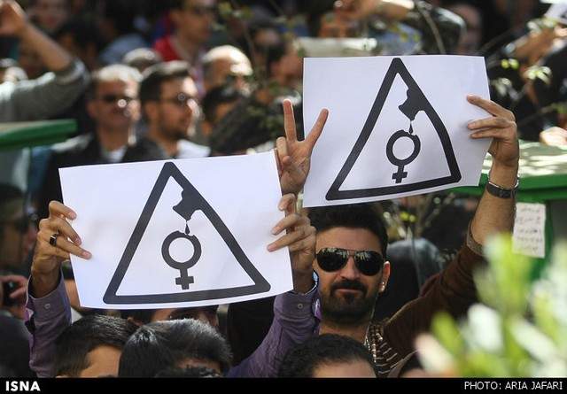
این ابتدای ناآرامی های اصفهان بود
کتاب تفکر و سواد رسانه ای پایه دهم – درس نهم
رسانه های مختلف به این رویداد واکنشهای مختلفی نشان دادند...

Slide 5
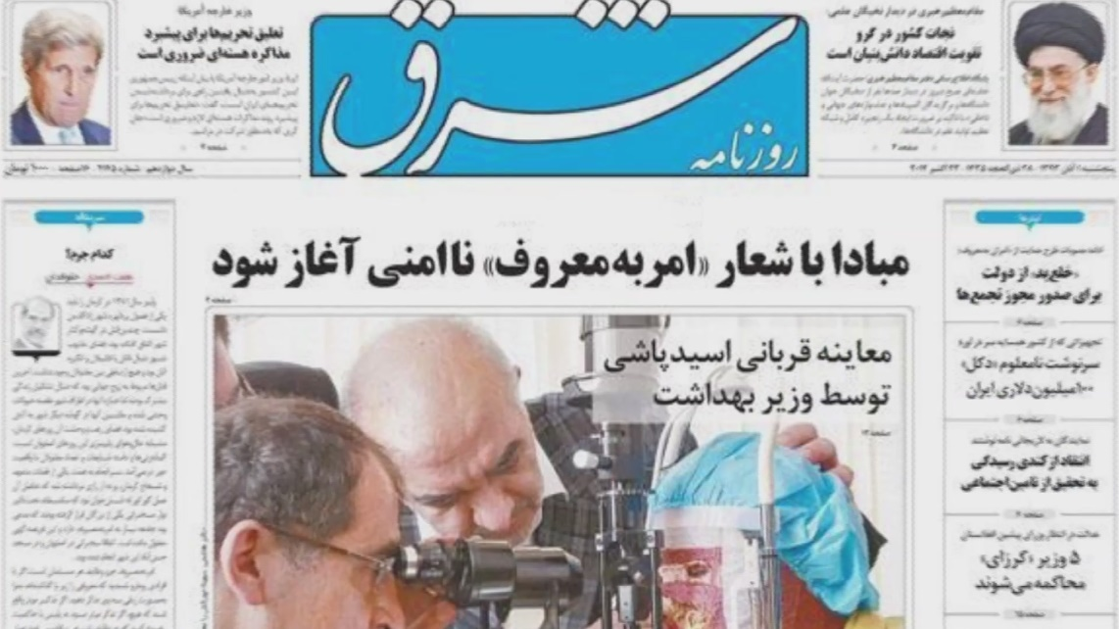
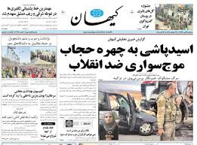
واکنش جراید
کتاب تفکر و سواد رسانه ای پایه دهم – درس نهم
Notes:
واکنش این دو روزنامه به اسیدپاشی در اصفهان را با هم مقایسه کنید.
روزنامه کیهان (اصولگرا) به دنبال دفاع از حجاب است.
روزنامه شرق (اصلاح طلب) در تلاش است بین اسیدپاشی و امر به معروف و نهی از منکر ارتباط برقرار کند.

Slide 6
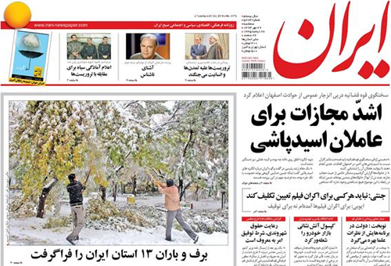
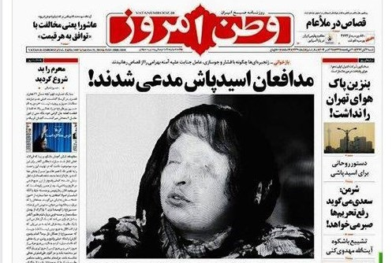
کتاب تفکر و سواد رسانه ای پایه دهم – درس نهم
واکنش جراید
Notes:
واکنش این دو روزنامه به اسیدپاشی در اصفهان را با هم مقایسه کنید.
روزنامه ایران (نزدیک به دولت) خواستار قصاص و اشد مجازات برای عاملان اسیدپاش است.
روزنامه وطن امروز (اصولگرا) پرونده ای مشابه را بازخوانی می کند که در آن مدعیان امروزِ قصاص، از قربانیِ اسیدپاشی (آمنه بهرامی) می خواستند که عامل اسیدپاشی را ببخشد و قصاص نکند.

Slide 7
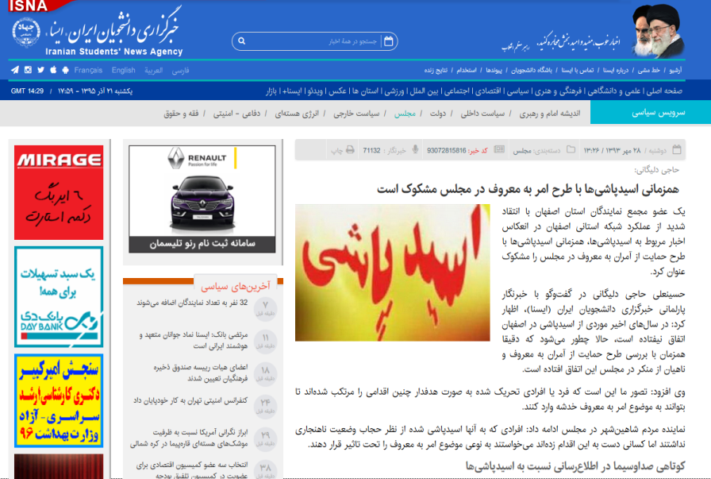
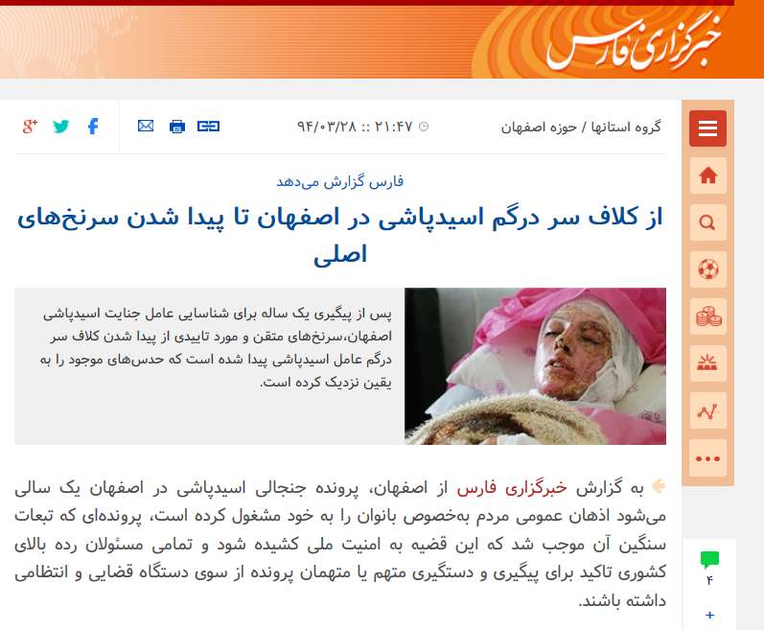
واکنش خبرگزاری ها
کتاب تفکر و سواد رسانه ای پایه دهم – درس نهم
Notes:
واکنش این دو خبرگزاری به اسیدپاشی در اصفهان را با هم مقایسه کنید.
خبرگزاری ایسنا (نزدیک به اصلاح طلبان) بین اسیدپاشی و طرح دفاع از آمران به معروف و ناهیان از منکر که همان ایام در مجلس در حال پیگیری بود ارتباط می بیند.
خبرگزاری فارس (نزدیک به اصولگرایان) عامل اسیدپاشی را گنگ و نامشخص می شمارد.

Slide 8
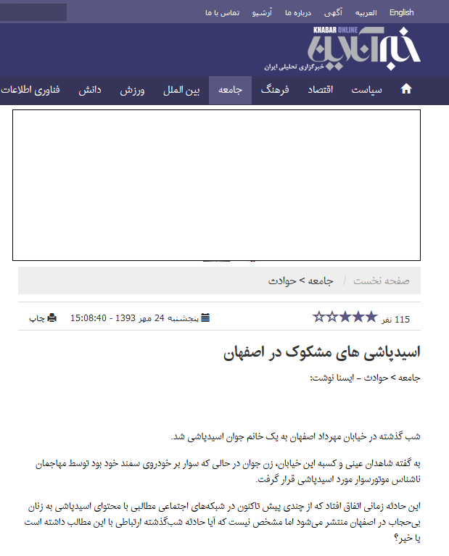
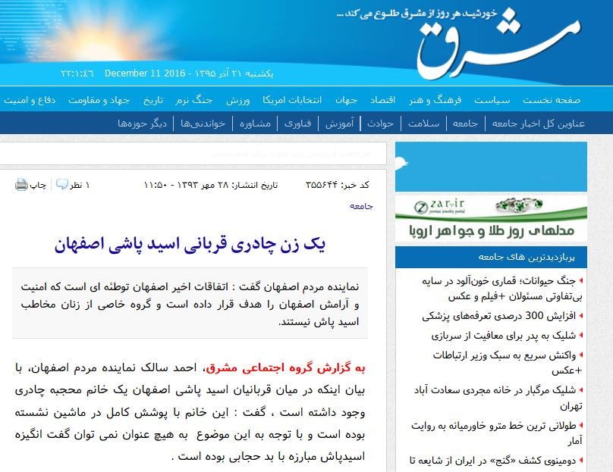
واکنش سایتهای خبری
کتاب تفکر و سواد رسانه ای پایه دهم – درس نهم
Notes:
واکنش این دو پایگاه خبری به اسیدپاشی در اصفهان را با هم مقایسه کنید.
سایت «خبرآنلاین» (اصلاح طلب) بر بدحجاب بودن زنان قربانیِ اسیدپاشی تاکید می کند.
سایت «مشرق» (اصولگرا) می گوید حتی زنی چادری هم در میان قربانیان اسیدپاشی بوده و ارتباطی بین حجاب قربانیان و اسیدپاشی وجود نداشته است.

Slide 9
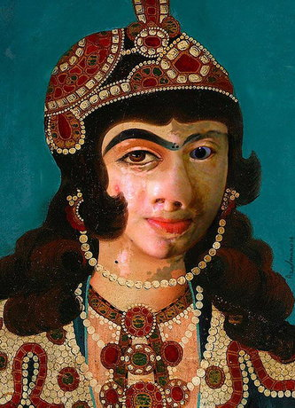
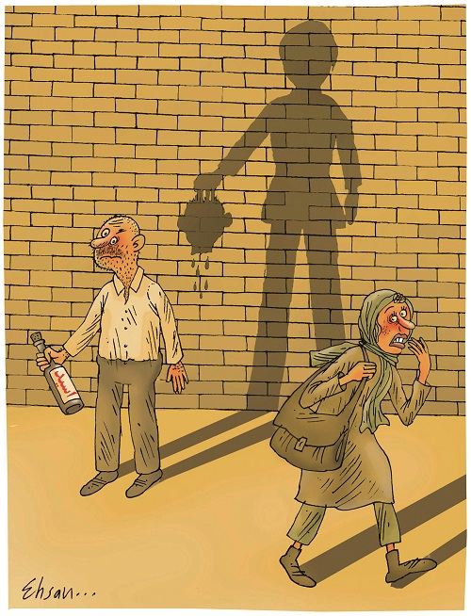
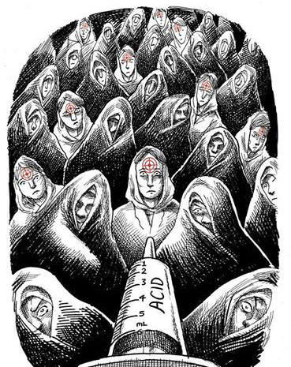
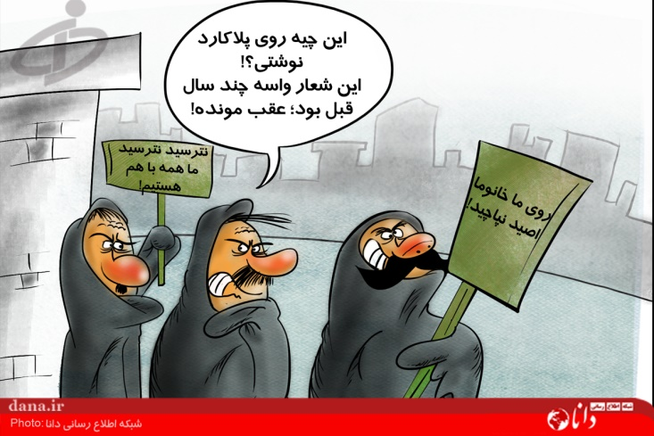
واکنش کاریکاتوریست ها
کتاب تفکر و سواد رسانه ای پایه دهم – درس نهم
Notes:
واکنش این کاریکاتوریستها به اسیدپاشی در اصفهان را با هم مقایسه کنید.
از راست به چپ:
1 و 2 و 4- رابطه ای بین بدحجابی، امر به معروف و اسیدپاشی برقرار می کنند.
3- رابطه ای بین معترضان به اسیدپاشی و معترضان به انتخابات 88 برقرار می کند.

Slide 10
واکنش شبکه ها
کتاب تفکر و سواد رسانه ای پایه دهم – درس نهم
Notes:
فیلمهای 1 (اسیدپاشی در رسانه های خارجی) و 2 (اسیدپاشی در رسانه های داخلی) را ببینید و واکنش اخبار صداوسیما و اخبار رسانه های خارجی فارسی زبان به اسیدپاشی اصفهان را با هم مقایسه کنید.
فیلم 1- رسانه های خارجی بی برو برگرد به دنبال برقراری ارتباطی مستقیم بین اسیدپاشی و مذهبیون هستند. آنها در ماجرای اسیدپاشی طالب قصاص هستند و در پرونده های مشابه دیگر قصاص را تقبیح می کنند.
فیلم 2- صداوسیما ضمن تقبیح این ماجرا و تاکید بر اشد مجازات بواسطه سخنگوی قوه قضاییه، در واکنش به موج رسانه های خارجی، به دنبال بیان مذهبی بودن خانواده های قربانیان است.

Slide 11
واکنش فیلمسازان
کتاب تفکر و سواد رسانه ای پایه دهم – درس نهم
Notes:
فیلمهای 3 (تیزر فیلم لانتوری) و 4 (تیزر مستند چشم در برابر چشم) را ببینید و واکنش این دو فیلم به اسیدپاشی اصفهان را با هم مقایسه کنید.
فیلم 3- فیلم لانتوری که در سال 1394 (1 سال پس از اسیدپاشی اصفهان) توسط رضا درمیشیان ساخته شد ماجرای گروهی بزهکار را به تصویر می کشد که در آن نقش اول فیلم (با بازی نوید محمدزاده) عاشق دختری می شود و در نهایت وقتی با جواب رد او مواجه می شود به صورتش اسید می پاشد. پس از اسیدپاشی بحث قصاص اسیدپاش داغ می شود، ولی در نهایت دختر قربانی فرد اسیدپاش را می بخشد.
فیلم 4- مستند چشم در برابر چشم که در سال 1393 (4 ماه پس از اسیدپاشی اصفهان) ساخته شد به داستان آمنه بهرامی می پردازد. دختری که در سال 1383 در یک ماجرای عشقی مورد اسیدپاشی قرار گرفت و در لحظات پایانی قصاص در سال 1390 پس از فشارهای سنگین رسانه ای بر او مبنی بر چشم پوشی از حق قصاص، از قصاص فرد اسیدپاش خودداری کرد.

Slide 12
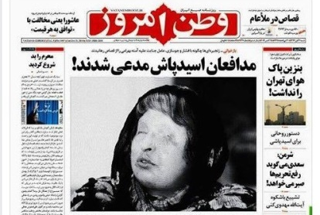
تفاوت هر یک از این متون رسانه ای در پوشش خبر اسیدپاشی چه بود؟
کتاب تفکر و سواد رسانه ای پایه دهم – درس نهم
Notes:
اینجا بایست دانش آموزان راجع به تفاوتهای ظرفیتهای روزنامه، خبرگزاری، سایت خبری، خبر تلویزیونی، کاریکاتور، مستند و تلویزیون با هم صحبت کنند.
برخی از تفاوتها:
خبرگزاری ها: اهمیت بسیار بالای تیتر، سرعت محور؛ خبرگزاری برتر خبرگزاری است که سریعتر از سایرین خبری را منتشر کند
سایتهای خبری: تحلیل محور بدون محدودیت کلمات
روزنامه ها: تحلیل محور با محدودیت کلمات، همه حجم رسانه در دستان مخاطب
کاریکاتور: استفاده از طنز، تاثیرگذاری غیرمستقیم، استفاده از زبان تصویر و تخیل
خبر تلویزیون: استفاده از فیلم، پخش متوالی و بدون توقف اخبار، تفاوتهای نحوه چینش اخبار؛ اینکه بر خلاف روزنامه نمی توانید همه اخبار را همزمان ببینید.
فیلم مستند: استناد به واقعیتها، ظرفیت استفاده از آرشیو، بیان خلاقانه و قدرت اقناع بالا
فیلم داستانی: چربش تخیل بر واقعیت، ظرفیت قصه گویی بالا، ظرفیت شخصیت پردازی
رسانه های دیگر از چه ظرفیتهایی برخوردارند؟
شبکه های اجتماعی صفحه محور، شبکه های اجتماعی گروه محور، بازی رایانه ای، کتاب، کمیک استریپ، انیمیشن و...

Slide 13
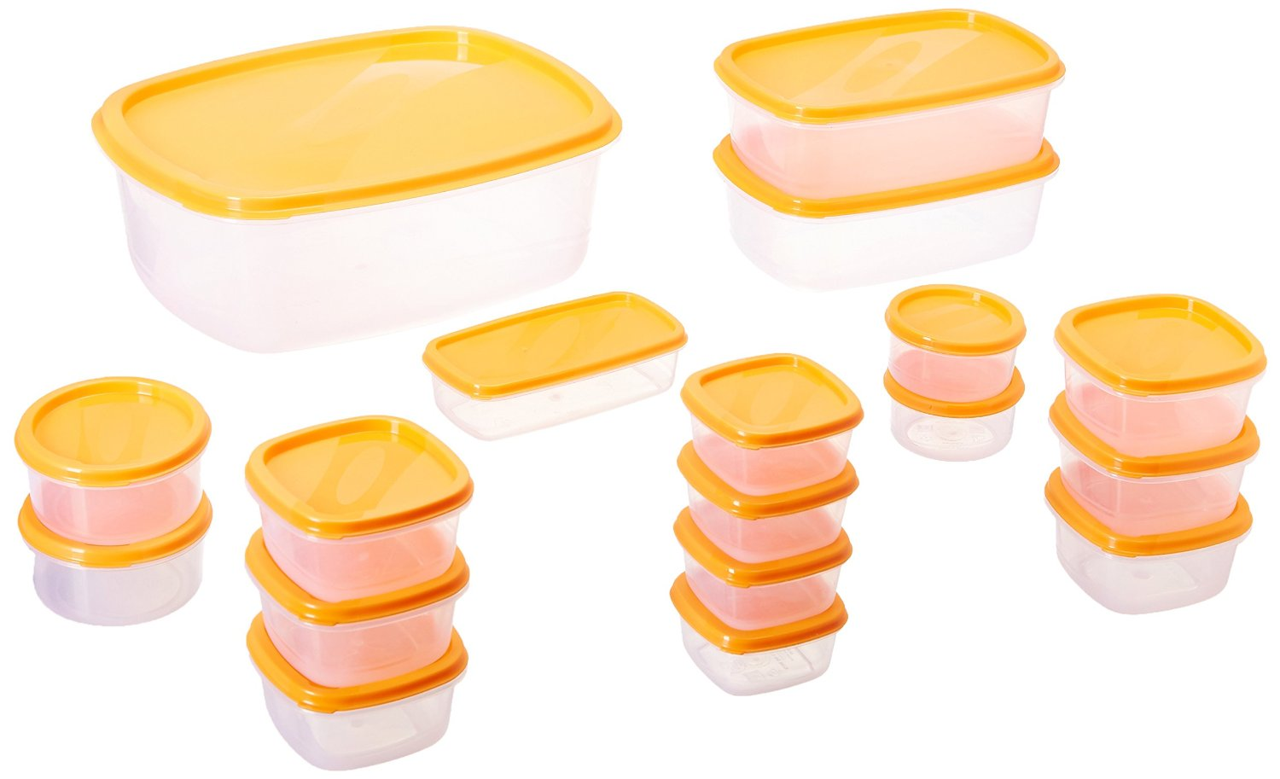
ظرفیت رسانه ها با هم متفاوت است
Notes:
ظرفیت رسانه ها با یکدیگر متفاوت است.
مثلا نمی شود سریعترین اخبار را در یک فیلم سینمایی منتشر کرد
بازیهای رایانه ای جای تحلیل خبر نیست
نمی شود مقاله ای 10000 کلمه ای را در تلگرام دست به دست چرخاند
روزنامه جای فیلم دیدن نیست
خبرگزاری جای قصه پردازی و شخصیت پردازی نیست
هر رسانه ویژگی ها، اجزای تشکیل دهنده، شیوه های روایتگری، فناوریهای مورد استفاده و تخصصهای متفاوتی را برای خود دارد.

Slide 14
ظرفیت رسانه ای یعنی:
نمی شود سریعترین اخبار را در یک فیلم سینمایی منتشر کرد.
بازیهای رایانه ای جای تحلیل خبر نیست.
نمی شود مقاله ای 10000 کلمه ای را در تلگرام دست به دست چرخاند.
روزنامه جای فیلم دیدن نیست.
خبرگزاری جای قصه پردازی و شخصیت پردازی نیست.
Notes:
ظرفیت رسانه ها با یکدیگر متفاوت است.
مثلا نمی شود سریعترین اخبار را در یک فیلم سینمایی منتشر کرد
بازیهای رایانه ای جای تحلیل خبر نیست
نمی شود مقاله ای 10000 کلمه ای را در تلگرام دست به دست چرخاند
روزنامه جای فیلم دیدن نیست
خبرگزاری جای قصه پردازی و شخصیت پردازی نیست
هر رسانه ویژگی ها، اجزای تشکیل دهنده، شیوه های روایتگری، فناوریهای مورد استفاده و تخصصهای متفاوتی را برای خود دارد.

Slide 15
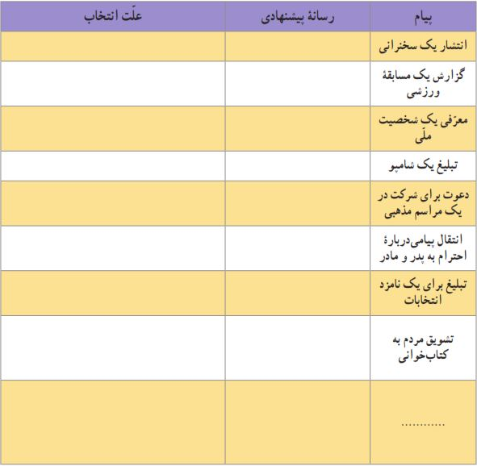
فعالیت گروهی: فرض کنید شما عضو گروه تولید پیامهای رسانه ایِ شرکتی هستید. برای سفارشهای روبرو چه رسانه ای را برای انتقال پیام پیشنهاد می کنید؟ چرا؟ جدول صفحه 61 کتاب را پر کنید.
کتاب تفکر و سواد رسانه ای پایه دهم – درس نهم
Notes:
از این فعالیت بایست برای دانش آموزان جا بیافتد که فرستندگان پیام حتی قالب انتقال پیام و متن رسانه ای شان را هم انتخاب می کنند، چه برسد به نحوه چیدمان پیام، ابزارهای مورد استفاده، تیتر انتخابی و سایر اجزای تشکیل دهنده پیام.
در یک کلام از این تمرین بچه ها بایست فرستنده پیام بودن را تجربه کنند و آماده بشوند برای کلیدی ترین جمله این درس و درس بعدی: «پیام ساختگی است!»

Slide 16
همانطور که می بینید فرستندگان پیام، حتی قالب رسانه شان را هم برای انتقال پیام انتخاب می کنند

Slide 17
هر قالب رسانه ای از یک متن رسانه ای تشکیل شده است
www.Ziaossalehin.ir
Notes:
تعریف متن رسانه ای:
امروزه یک تصویر یا فیلم، روش مهم و پرکاربردی برای انتقال پیام، و دیدن آنها دقیقا نوعی مطالعه است. هر پیام رسانه ای دارای یک متن است، ولی این متن، الزاما نوشتاری نیست! به بیان دیگر، متن رسانه ای همانطور که می تواند متن نگارشی شبیه یک کتاب باشد، می تواند متن تصویری و حتی متنی نمادین، چون چراغ قرمز راهنمایی و رانندگی باشد. ما هنگامی که سخن می گوییم یا به رادیو گوش می دهیم، با متن صوتی سر و کار داریم. موسیقی نیز متن صوتی است که می تواند حاوی مصمون و بار جدی معنایی باشد. ویژگی مشترک همه این متون، بده و بستان پیام است.

Slide 18
حواسمان باشد!
تمام متنهای رسانه ای ساخته میشوند...
Notes:
تمام تولیدات رسانه ای مانند مقالات، روزنامه ها، برنامه های تلویزیونی و کتابها، که تنها برخی از موارد رسانه ای هستند، مانند ساختمانها و بزرگراهها ساخته می شوند و به خودی خود به وجود نمی آیند. مواد سازنده آنها از تولیدی به تولید دیگر متفاوت است. برای مثال در روزنامه ها و مجلات، کلمات از نظر ابعاد، اندازه حروف، شکل، رنگ، صفحه آرایی و موقعیت قرار گرفتن در صفحه، متفاوت است. در برنامه های تلویزیونی و فیلمها، صدها ماده تشکیل دهنده مانند زوایای دوربین، نور، صدا، موسیقی و... وجود دارد.

Slide 19
حواسمان باشد!
پشت هر پیام رسانه ای فرستنده ای نهفته است که باید اهداف آن را شناخت...
Notes:
این بدان معناست که فرق نمی کند که ما خبر شب را تماشا می کنیم یا از کنار تابلوهای تبلیغاتی محیطی خیابان می گذریم. هر پیام رسانه ای که ما دریافت می کنیم، توسط شخص یا اشخاصی نوشته شده، تصاویر توسط شخص یا اشخاصی گرفته شده و یک طراح خلاق آنها را کنار هم قرار داده است.آنچه اتفاق می افتد این است که هر آنچه توسط تعداد کمی از افراد با پیچیدگی های فراوان «ساخته می شود» برای بقیه افراد «یک پیام عادی» تلقی می شود. ما آنچه را مدنظر تولیدکنندگان آن است، می بینیم،می شنویم و می خوانیم.
پس اگر فرستنده در انتخابهای فراوانش برای تولید پیام رسانه ای هوشمندی به خرج داده است ما هم بایست برای مواجهه با این پیامهای رسانه ای هوشمند باشیم.

Slide 20
پایان درس نهم
www.Ziaossalehin.ir
سایت ضیاءالصالحین
Notes:
برگرفته از محتوای مدرسه آیینه
گروه دانش پژوهان ایران - ارسباران
ارسال به سایت ضیاءالصالحین جهت تکمیل محتوای سایت وزین خود

